Slide 1
Переподготовка кадров и повышение квалификации по программам дополнительного профессионального образования для ОПК как важная составляющая в условиях диверсификации
Комарницкая Елена Анатольевна,
кандидат педагогических наук, проректор
Федеральное государственное образовательное учреждение дополнительного профессионального образования «Институт развития профессионального образования»

Slide 2
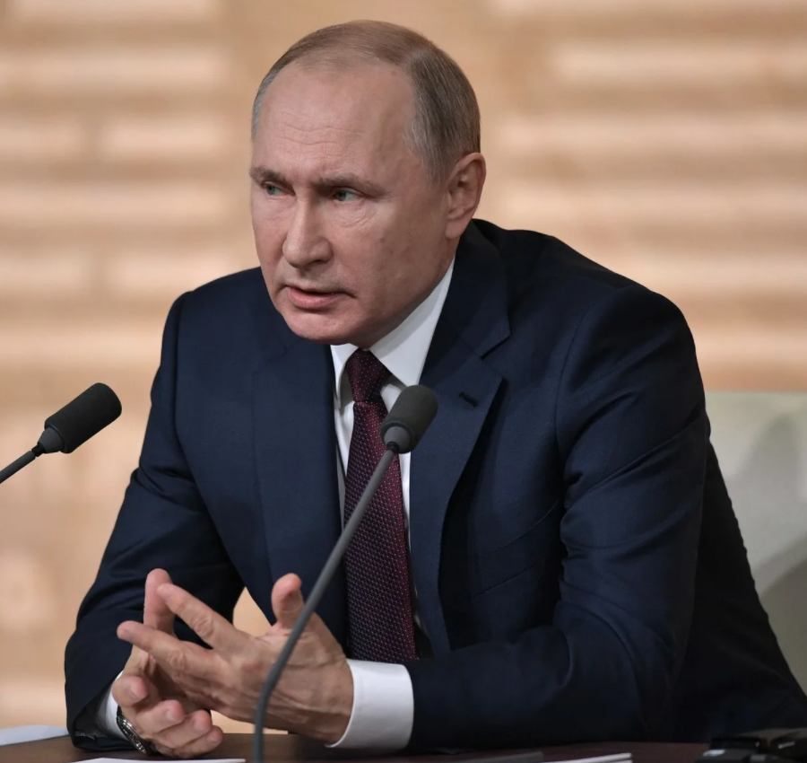
Владимир Путин
Москва. 18 сентября 2020 года INTERFAX.RU
«
Диверсификация оборонно-промышленного комплекса является одной из стратегических задач для России, от ее решения прямо зависит уверенное развитие всей отрасли и экономики страны в целом.
Увеличение выпуска качественной, высокотехнологичной гражданской продукции в перспективе позволит оборонным организациям получить дополнительные доходы, создать современные рабочие места, получить важные технологии двойного назначения, компетенции новые приобрести.
Стимулирование диверсификации ОПК - это важнейший вопрос для устойчивого и сбалансированного развития комплекса на долгосрочную перспективу, когда пик программ перевооружения будет пройден.
Предприятиям ОПК следует шире использовать возможности, которые открывает реализация национальных проектов и федеральных программ: активное участие в них позволит увеличить выпуск гражданской продукции и внедрять передовые технологии, освоить новые рынки сбыта, запустить инвестиционные циклы, ориентированные на среднесрочное и долгосрочное планирование, и тем самым укрепить технологический суверенитет России, внести серьезный вклад в ее экономическое развитие.
«

Slide 3
ПЕРЕЧЕНЬ ВОСТРЕБОВАННЫХ КОМПЕТЕНЦИЙ НА РЫНКЕ ТРУДА
Системное мышление
Межотраслевая коммуникация
Управление проектами и процессами
Работа с ИТ-системами
Клиентоориентированность
Работа с людьми и работа в команде
Работа в условиях неопределенности
Мультикультурность и открытость
Осознанность
Коммуникация

Slide 4
ОСНОВНЫЕ НАПРАВЛЕНИЯ ДИВЕРСИФИКАЦИИ ОПК
Вакансии количество
Количество работодателей
Топливно-энергетический комплекс
5 008
1 985
Наиболее популярные вакансии
Водитель автомобиля
56 844
Медицина
61 455
8 657
Медицинский работник среднего звена
18 660
Инженер
9 038
Транспорт
101 256
17 375
Плотник
8 876
Врач
8 570
Жилищно-коммунальное хозяйство
89 774
19 579
Маляр
6 577
Тракторист-машинист сельскохозяйственного производства
5 875
Связь
89 774
19 579
Слесарь-ремонтник
5 393
Информационные и телекоммуникационные технологии
19 756
7 584
Электромонтер по ремонту и обслуживанию электрооборудования
5 305
76 534
12 191
Водитель погрузчика
4 346
Промышленные технологии

Slide 5
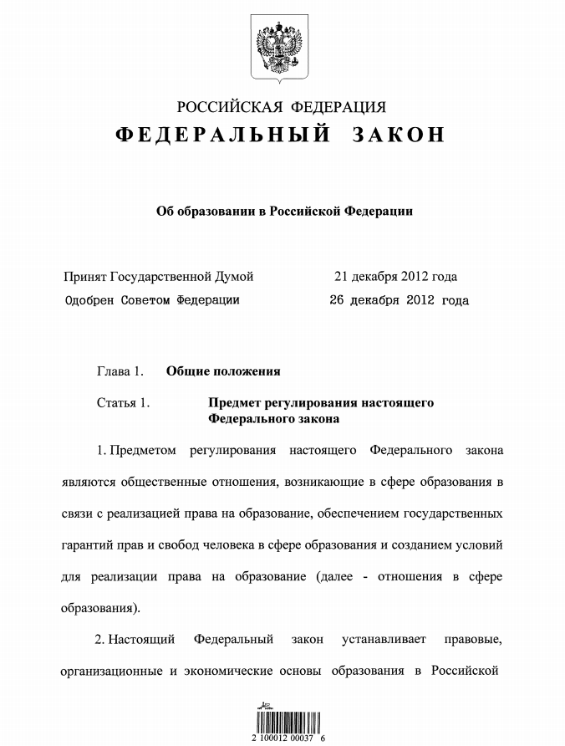
Федеральный закон от 29.12.2012 № 273-ФЗ
«Об образовании в Российской Федерации»
В Российской Федерации по уровням общего и профессионального образования, по профессиональному обучению реализуются основные образовательные программы, по дополнительному образованию - дополнительные образовательные программы.
К дополнительным образовательным программам относятся: дополнительные профессиональные программы - программы повышения квалификации, программы профессиональной переподготовки.
Дополнительное профессиональное образование направлено на удовлетворение образовательных и профессиональных потребностей, профессиональное развитие человека, обеспечение соответствия его квалификации меняющимся условиям профессиональной деятельности и социальной среды.

Slide 6
Статья 73
Федерального закона от 29.12.2012 № 273-ФЗ «Об образовании в Российской Федерации»
Профессиональное обучение направлено на приобретение лицами различного возраста профессиональной компетенции, в том числе для работы с конкретным оборудованием, технологиями, аппаратно-программными и иными профессиональными средствами, получение указанными лицами квалификации по профессии рабочего, должности служащего и присвоение им (при наличии) квалификационных разрядов, классов, категорий по профессии рабочего или должности служащего без изменения уровня образования.
профессиональное обучение лиц, ранее не имевших профессии рабочего или должности служащего.
профессиональное обучение лиц, уже имеющих профессию рабочего, профессии рабочих или должность служащего, должности служащих, в целях получения новой профессии рабочего или новой должности служащего с учетом потребностей производства, вида профессиональной деятельности.
профессиональное обучение лиц, уже имеющих профессию рабочего, профессии рабочих или должность служащего, должности служащих, в целях последовательного совершенствования профессиональных знаний, умений и навыков по имеющейся профессии рабочего или имеющейся должности служащего без повышения образовательного уровня.

Slide 7
НАПРАВЛЕНИЯ ДОПОЛНИТЕЛЬНОГО ПРОФЕССИОНАЛЬНОГО ОБРАЗОВАНИЯ
Маркетинговая деятельность предприятий ОПК при расширении объемов и номенклатуры выпуска гражданской продукции.
Внедрения риск-ориентированного подхода в экономическую работу предприятия.
Особенности государственного регулирования отношений в сфере диверсификации деятельности организаций ОПК
Особенности корпоративного управления диверсификацией деятельности организаций ОПК
Современный цифровые инструменты повышения эффективности производства в условиях диверсификации деятельности ОПК
Повышение квалификации работников организаций ОПК по приоритетным направлениям развития экономики.
Особенности взаимодействия ОПК; с внешней средой при решении задач диверсификации своей деятельности

Slide 8
Адрес места нахождения: 105062, Российская Федерация, г. Москва, ул. Покровка, д. 27, стр. 5
Телефон: +7 (495) 114-55-21
Электронная почта: info@firpo.ru

